Slide 1
Convolutional Neural Network Model (CNN)
卷積神經網路
https://cs231n.github.io/convolutional-networks/

Slide 2

convolutional neural network-CNN和特徵層次
https://towardsdatascience.com/a-comprehensive-guide-to-convolutional-neural-networks-the-eli5-way-3bd2b1164a53

Slide 3
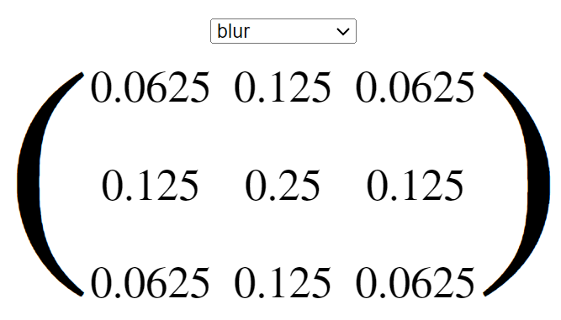
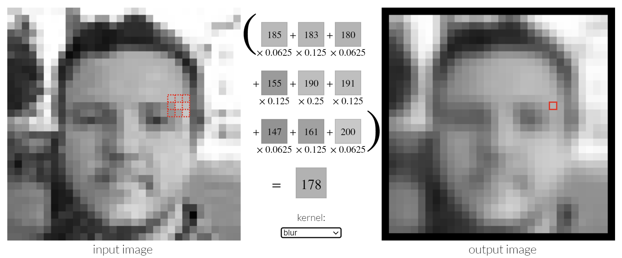
Convolutional Neural Network Model
https://setosa.io/ev/image-kernels/

Slide 4
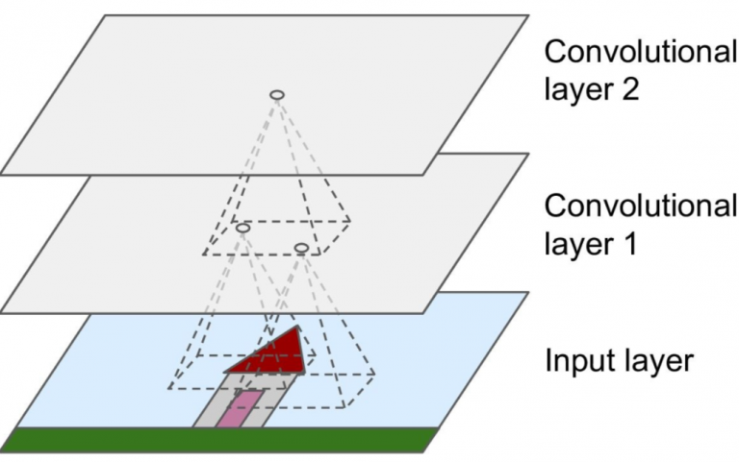
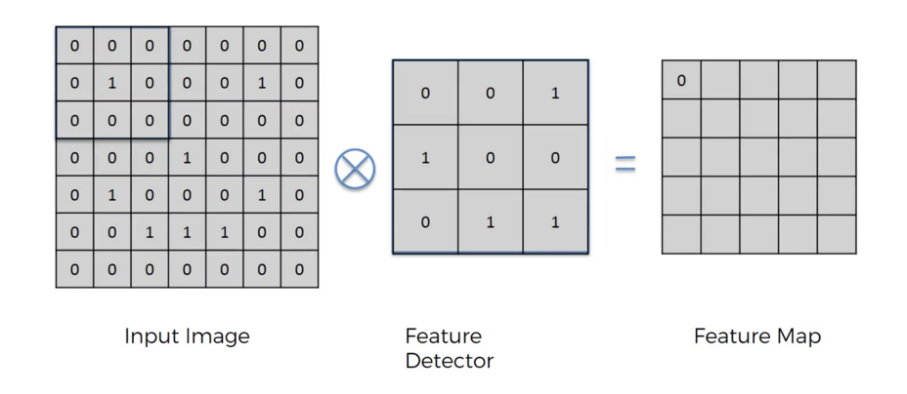
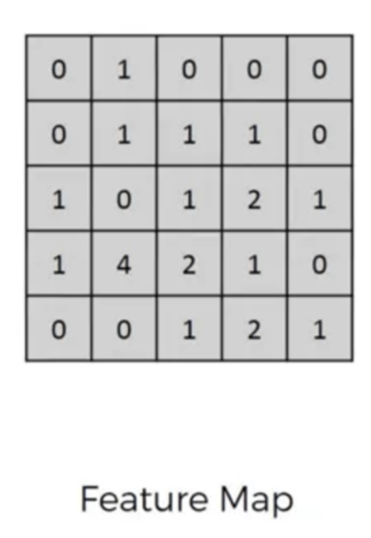
Convolutional Neural Network Model
卷積層
  卷積運算就是將原始圖片的與特定的Feature Detector(filter，或稱kernel)做卷積運算(符號⊗)，卷積運算就是將下圖兩個3x3的矩陣作相乘後再相加

Slide 5
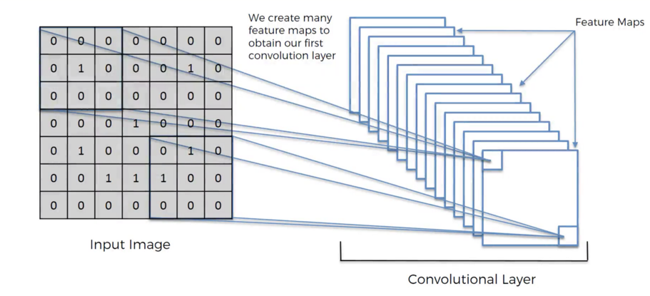
Convolutional Neural Network Model
透過神經網路的計算，一次可以產出很多不同的特徵圖(比如16個)，用來取得不同的特徵計算

Slide 6
Convolutional Neural Network Model
卷積層的特色
  權值共享
    今天假如是一般的FC架構，一張28*28*1的灰階照片(784個特徵)，隱藏層使用100個神經元，那麼需要多少個參數？
      28 x 28 x 100 (權重) + 100 (bias) = 78500個參數要計算
      CNN則是3x3的filter，假設要算有16個的話，就是 (9 + 1)*16個參數要計算
        CNN權值共享：在一般的圖像內有許多的特徵是相同的，如特定的輪廓或線條，那我們就可以讓相同幾個神經元組成的卷積核去學這個特徵，透過滑動窗口對整張圖片進行卷積，進而達到節省參數的效果
  保留位置資訊
    可以想像圖片中的像素 (Pixels)與其鄰近的像素會有一定的關聯度，如果使用FC的結構來訓練圖片資訊的話，要先通過一個展開(Flatten)的步驟，把高維的資訊拉成一條直線，如此一來就會大量失去特徵之間的「相鄰」的空間資訊

Slide 7
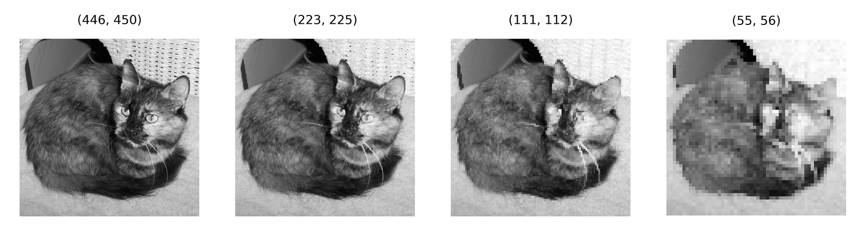
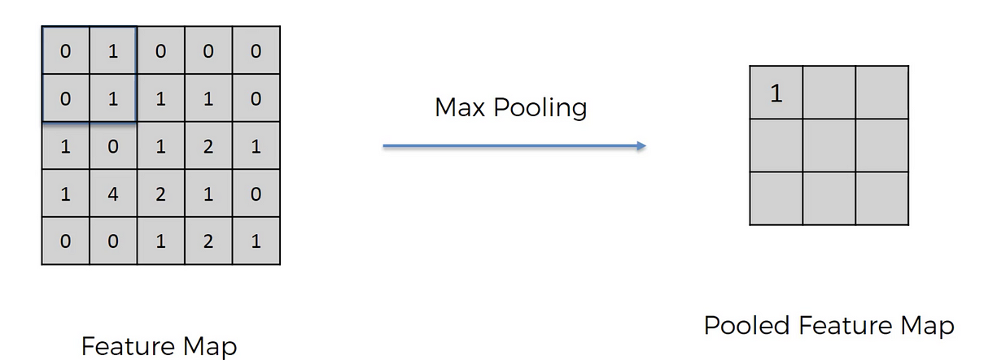
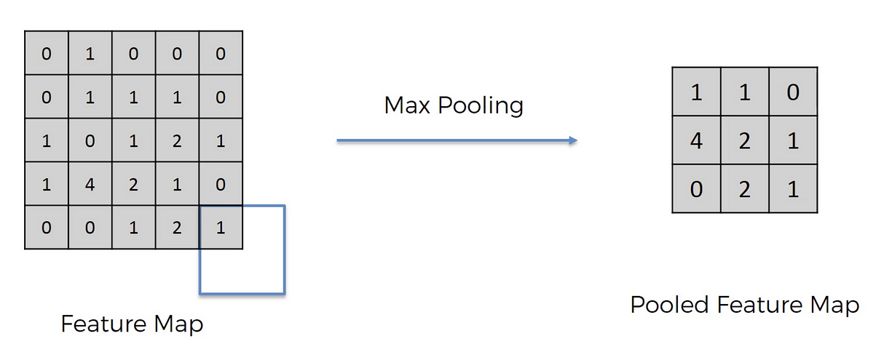
Convolutional Neural Network Model
池化層(Pooling layer)
  以Max Pooling為例

Slide 8
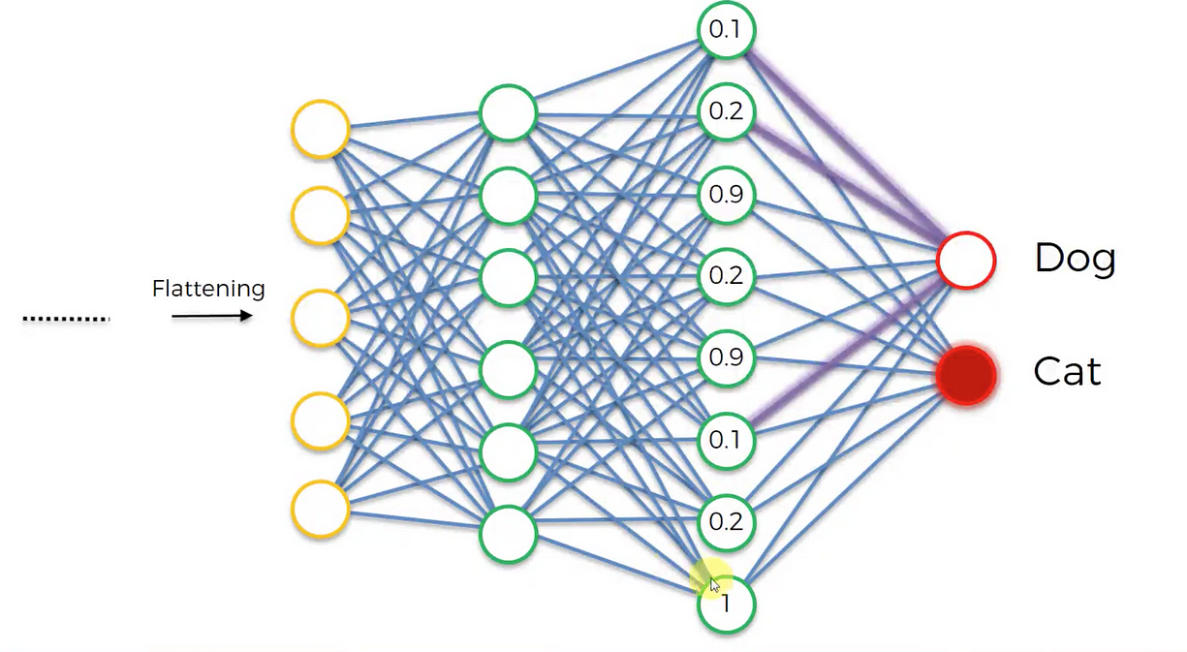
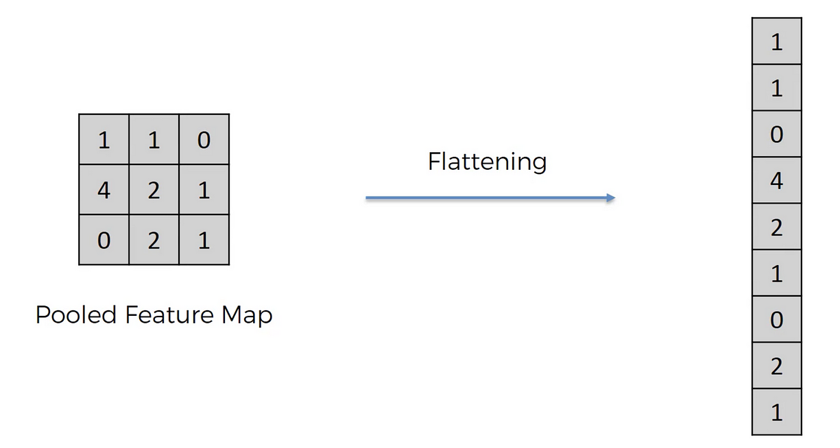
Convolutional Neural Network Model
Fully Connected Layer 全連接層
  基本上全連接層的部分就是將之前的結果平坦化之後接到最基本的神經網路

Slide 9
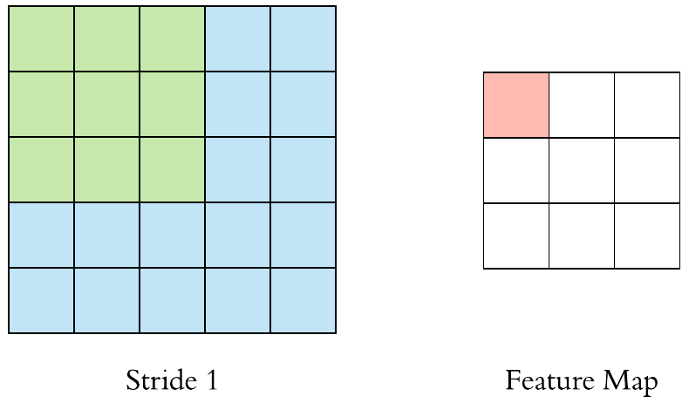
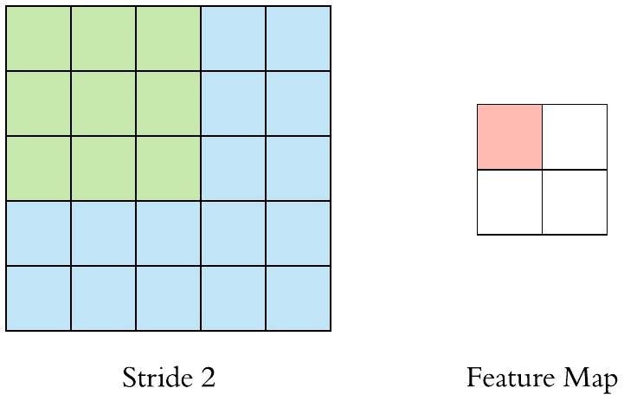
Convolutional Neural Network Model
常見的參數
  卷積層：
    Kernel(filter)的張數，前面的例子是16個，或32個不一定
    Kernel的大小，例如 3x3、5x5，決定所謂的特徵接受域 (Receptive field)
    步長(Strides)：kernel一次移動的步伐有多大
https://towardsdatascience.com/applied-deep-learning-part-4-convolutional-neural-networks-584bc134c1e2

Slide 10
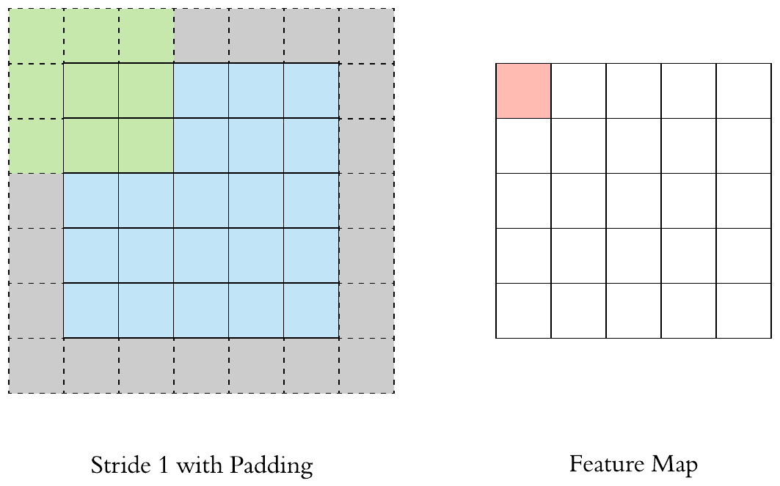
Convolutional Neural Network Model
常見的參數
  卷積層：
    填充 (Padding)：圖的四邊跟角落因為像素點不夠跟kernel做計算，如果只計算有足夠點的地方，那邊產出的特徵圖片就會比原本輸入的還要小；也可以透過Padding在圖像周圍補值為0的像素
      Padding、Strides及Kernel 尺寸會決定輸
      出Feature map的大小
    Padding 的設定就分為兩類，分別為：
      Same Padding：在Stride為1時，會讓輸
      出Feature map與輸入圖像維持一樣的尺
      寸，而當Stride大於1時，輸出Feature map
      寬、高等於輸入"(影像寬、高)/Stride"
      Valid Padding：不會特別去補邊，因此會
      讓輸出的Feature map尺寸下降，而當遇
      到卷積無法完整卷積的狀況則會直接捨棄多出來的像素

Slide 11
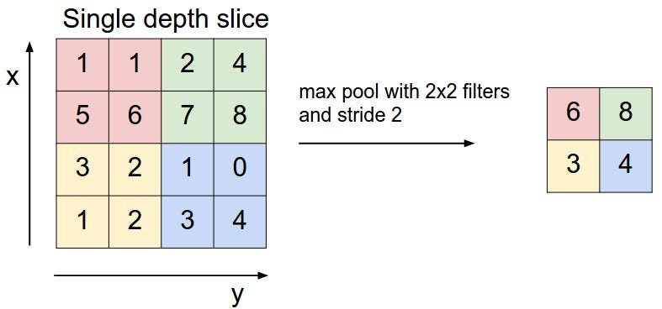
Convolutional Neural Network Model
常見的參數
  池化層：
    Pooling layer的大小
    常見Pooling 為 Average Pooling 與 Max Pooling，其中又以Max Pooling 最常見其原理是透過window對應Feature map並提取其最大值。
    Max Pooling主要用於提取重要特徵、加速收斂並縮小Feature map尺寸。通常都會使用2*2的window，並且設置Stride為2，如此一來output size就會變為原本的1/2。

Slide 12
Convolutional Neural Network Model
CNN在圖形相關任務上表現良好的兩個重要原因：
  稀疏連接：CNN中的每個元素只與局部感受域相連，而不是與整個輸入圖像相連，這減少了計算量和參數數量。
  參數共享：CNN中的不同局部感受野共用同一組權重，這增加了模型的泛化能力和特徵提取能力。
使用卷積層代替傳統的全連接MLP可以大幅減少網路中的權重數量，並提高捕捉顯著特徵的能力。
  在圖像數據的背景下，假設相鄰像素之間的關聯性比遠處像素之間的關聯性更強是合理的。
CNN的典型結構，它由多個卷積層和下採樣(subsampling)層（也稱為池化層）組成，最後接上一個或多個全連接層。
  池化層沒有可學習的參數，而卷積層和全連接層則有權重和偏置參數需要在訓練過程中優化。

Slide 13
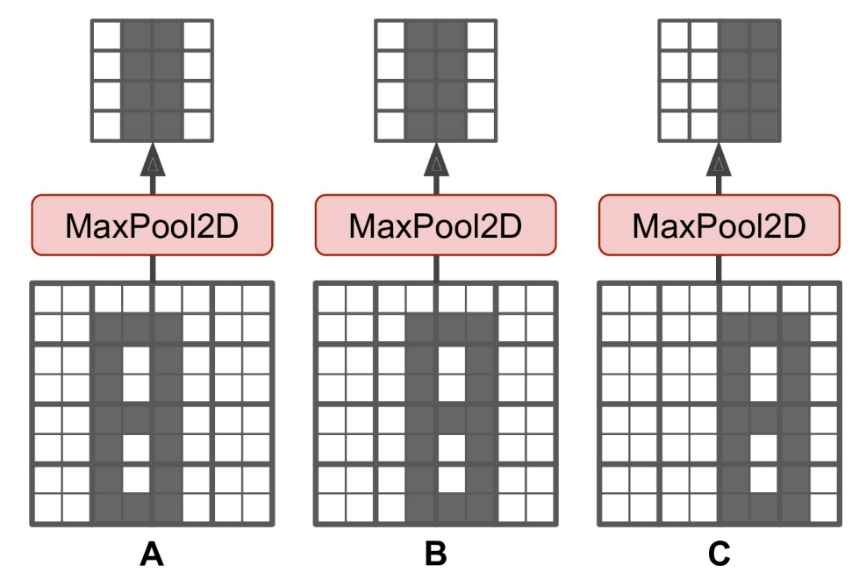
Pool layer: invariance
a max pooling layer with a 2 × 2 kernel and stride 2.
By inserting a max pooling layer every few layers in a CNN, it is possible to get some level of translation invariance at a larger scale. Moreover, max pooling offers a small amount of rotational invariance and a slight scale invariance. Such invariance (even if it is limited) can be useful in cases where the prediction should not depend on these details, such as in classification tasks.

Slide 14
Downsides of Max-pool layer
Destructive:
  even with a tiny 2 × 2 kernel and a stride of 2, the output will be two times smaller in both directions (so its area will be four times smaller), simply dropping 75% of the input values.
  in some applications, invariance is not desirable. Take semantic segmentation obviously
    if the input image is translated by one pixel to the right, the output should also be translated by one pixel to the right.
  The goal in this case is equivariance, not invariance: a small change to the inputs should lead to a corresponding small change in the output.

Slide 15
Convolutional neural network-CNN和特徵層次
成功提取出與任務相關的特徵是任何機器學習性能的關鍵
  傳統的機器學習模型依賴於可能來自領域專家或基於計算的特徵提取技術的輸入特徵。
某些類型的NN，如CNN，可以自動從原始數據中學習最有用的特徵。
  CNN層視為特徵提取器
    早期層（即輸入層之後的層）從原始數據中提取低級特徵
    後期層（通常是全連接層，如多層感知器（MLP））使用這些特徵來預測連續目標值或類別標籤。
  某些類型的多層NN，特別是深度CNN，通過分層地組合低級特徵來形成高級特徵，構建了所謂的特徵層次。
  例如，如果我們處理的是圖像，那麼低級特徵，如邊緣和斑點，就是從較早的層中提取出來的，它們被組合成高級特徵。這些高級特徵可以形成更複雜的形狀，例如建築物、貓或狗等物體的大致輪廓。

Slide 16
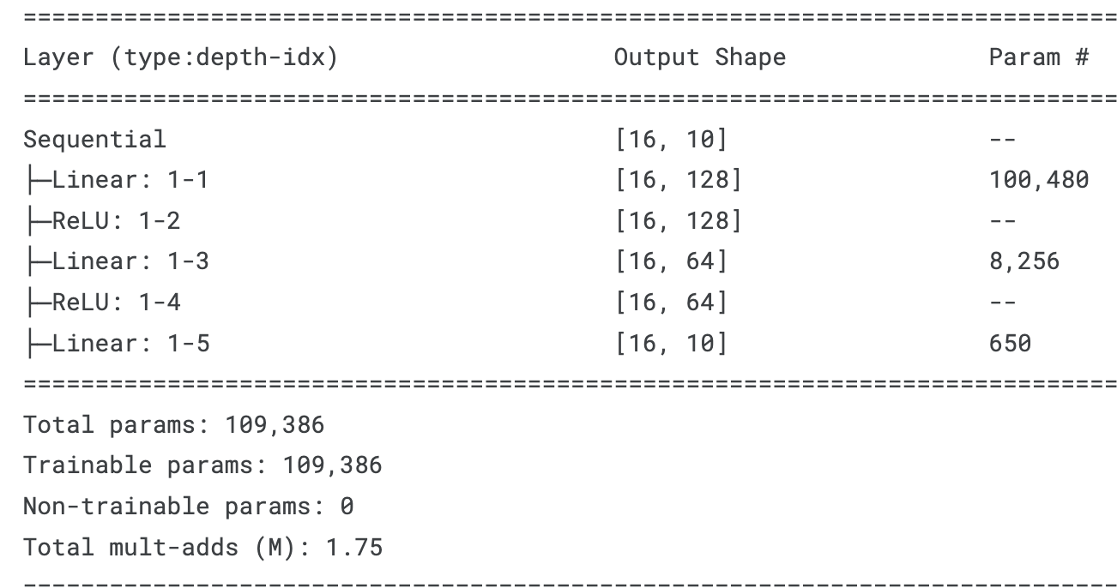
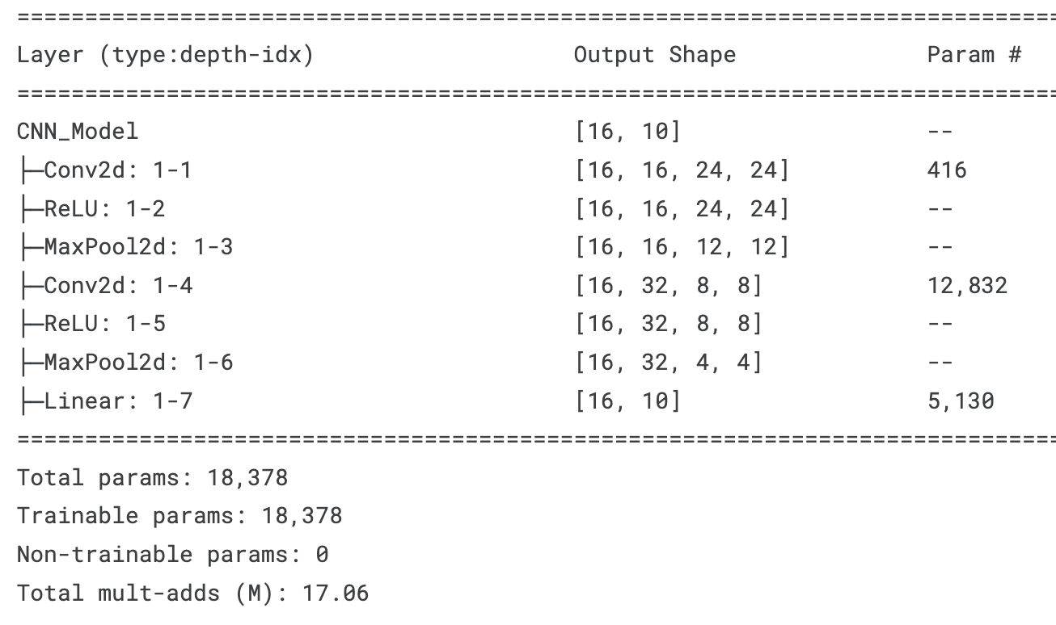
Convolutional Neural Network Model
程式
  使用MNIST，比較ANN與CNN
    https://www.kaggle.com/code/leonjye/mnist-ann-cnn
    20.CNN_pytorch_MNIST.py
ANN(約94.2%)
CNN (約97.9%)

Slide 17
著名的CNN模型與架構-LeNet (1989–1998)
LeNet
  An important milestone was a 1998 paper by Yann LeCun et al.
  The famous LeNet-5 architecture
    https://ieeexplore.ieee.org/document/726791
    https://yann.lecun.com/exdb/publis/pdf/lecun-98.pdf
  This architecture has some building blocks
    fully connected layers
    sigmoid activation functions
  Two new building blocks
    convolutional layers
    Pooling layers
Competitions such as the ILSVRC ImageNet challenge.
In this competition the top-five error rate for image classification fell from over 26% to less than 2.3% in just six years.
The top-five error rate is the number of test images for which the system’s top five predictions did not include the correct answer.
The images are large (256 pixels high) and there are 1,000 classes, some of which are really subtle (try distinguishing 120 dog breeds)
MNIST Demos on Yann LeCun‘s website：https://yann.lecun.com/exdb/lenet/index.html

Slide 18
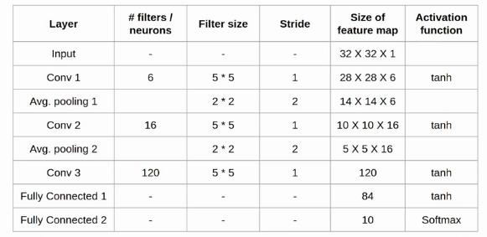
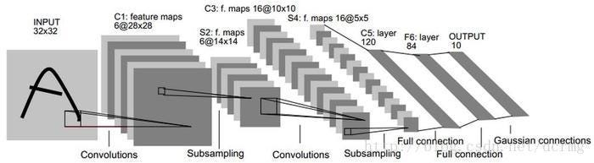
著名的CNN模型與架構
LeNet-5
https://medium.com/@deepeshdeepakdd2/lenet-5-implementation-on-mnist-in-pytorch-c6f2ee306e37

Slide 19
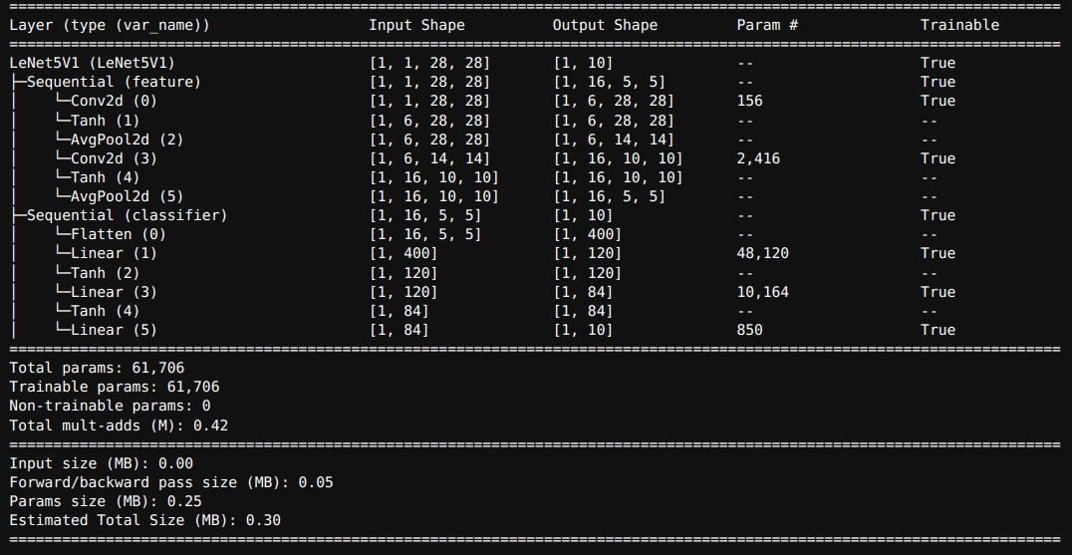
著名的CNN模型與架構-LeNet5

Slide 20
著名的CNN模型與架構
AlexNet (2012)、VGG (2014)、GoogleNet (2014)
  這三個都是相當相當有名的神經網路模型，都是在ImageNet這個影像辨識的比賽中獲得名次，最明顯的差異就是他們的隱藏層一個比一個還要多
  AlexNet是2012年的第一名，而這是開啟大AI時代的一個關鍵點，因為他們使用了GPU去做平行運算也使用了更深 (8層) 的卷積神經網路。整個網路的參數量達到6000萬個。
  2014年ImageNet比賽中的第一名跟第二名分別是GoogleNet、VGG，那VGG的部分是探討了深度對於神經網路影響，深度來到了19層(參數量達到了1.3億個)，其實跟AlexNet很像但調整了卷積層的數量跟Kernel大小

Slide 21
著名的CNN模型與架構
GoogleNet(又稱為Inception V1)
  採用更深的神經網路來到了22層，並且導入了1x1的卷積層 (降維)、Global Average Pooling (全局平均池化)、Auxiliary Classifiers (輔助分類器)，這些技術一直到現在都十分好用。
ResNet ( 2015 )
  隨著網路層的深度增加，越來越容易發生梯度消失的問題，所以ResNet就被研發出來了，他用的核心技術是殘缺塊 ( Residual Block )，經過實驗證明確實能改善梯度消失的問題，透過跳接的概念，如果某一層發生梯度消失也不會連帶影響其他的權重。
DenseNet ( 2016 )
  DenseNet則是ResNet的進化版本，在DenseNet當中，每一層都會跟其餘層做連接，看似會讓權重變多，但實際上反而比傳統的一對一連接還要少。

Slide 22
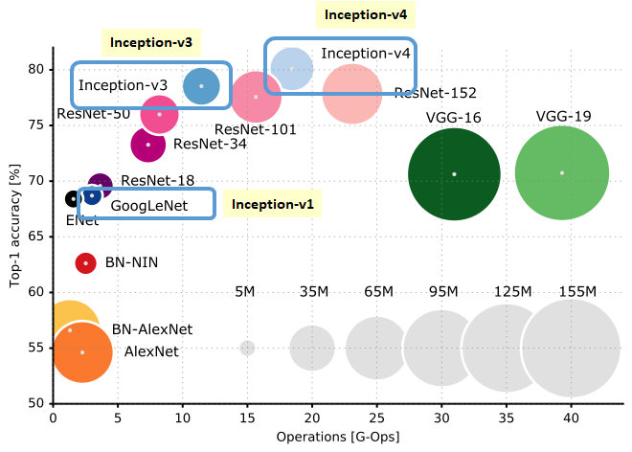
著名的CNN模型與架構
Top-1 Accuracy against Number of Operations (Size is the number of parameters)

Slide 23
著名的CNN模型與架構-AlexNet
won the 2012 ImageNet ILSVRC challenge
it achieved a top-five error rate of 17%, while the second best achieved only 26%!
It was developed by Alex Krizhevsky (hence the name), Ilya Sutskever, and Geoffrey Hinton.
Used two regularization techniqures: 50% dropout rate and data augmentation(資料擴增)

Slide 24
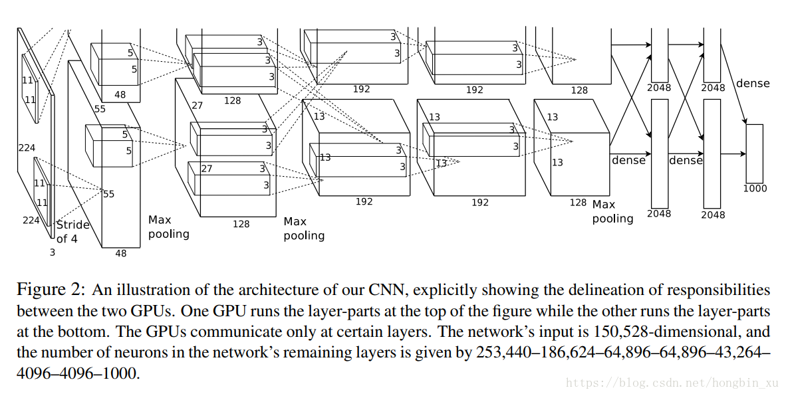
著名的CNN模型與架構-AlexNet
https://proceedings.neurips.cc/paper_files/paper/2012/file/c399862d3b9d6b76c8436e924a68c45b-Paper.pdf

Slide 25
著名的CNN模型與架構-AlexNet
AlexNet 的架構共八層，第一層到第五層是 Convolutional Layers 做卷積操作（Convolution Operation）與池化（Pooling）；第六層到第八層是 Fully Connected Layers。
AlexNet 的特點
  Activation Function：使用 ReLU
  Dropout：在 AlexNet 中，第六層和第七層的全連階層使用 Dropout，配置為 0.5，表示每個神經元有 50% 的機率不參與下一層的傳遞。
  Data augmentation
    原始圖片的像素是 256 * 256，進行隨機抽取其中的 224 * 224 ，且允許水平翻轉將資料擴增 2048 倍。論文中說明此作法能有效的避免 Overfitting。
    改變RGB通道的強度：對 RGB 色彩空間做主成份分析（PCA），接著用高斯隨機擾動。這個方法是透過自然圖片的性質來實現，也就是該物體對於照明的強度和顏色的變化是不變的。透過這個方法，top-1 的錯誤率下降 1%。
  大數據訓練：百萬數量級的 ImageNet 圖像數據所訓練出來的模型。
  使用GPU：AlexNet 在訓練時用了兩塊 GTX 580 GPU

Slide 26
著名的CNN模型與架構- GoogLeNet
The ILSVRC 2014 winner was a Convolutional Network from Szegedy et al. from Google.
Its main contribution was the development of an Inception Module that dramatically reduced the number of parameters in the network (4M, compared to AlexNet with 60M).
Additionally, this paper uses Average Pooling instead of Fully Connected layers at the top of the ConvNet, eliminating a large amount of parameters that do not seem to matter much.
There are also several followup versions to the GoogLeNet, most recently Inception-v4.

Slide 27
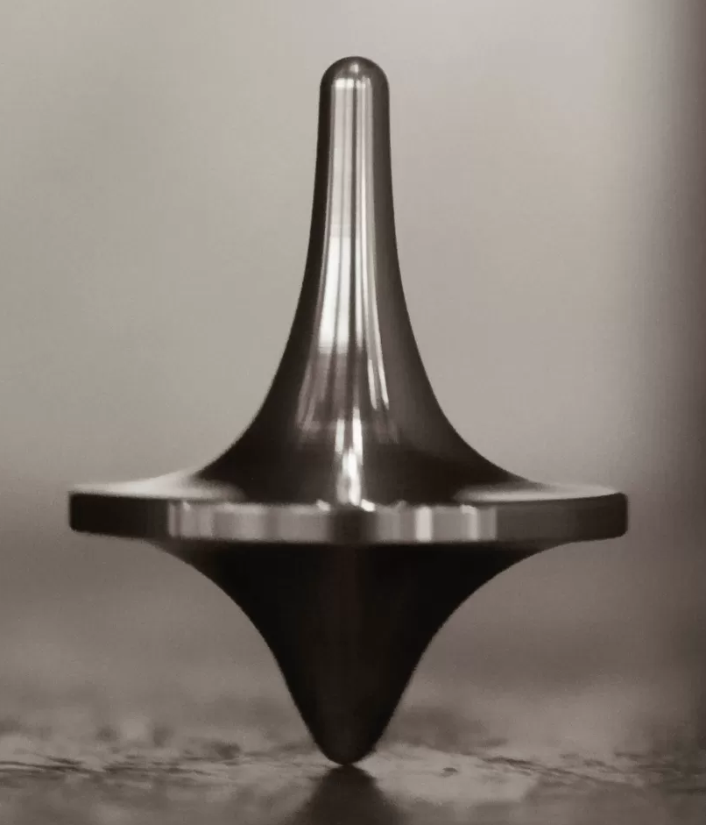
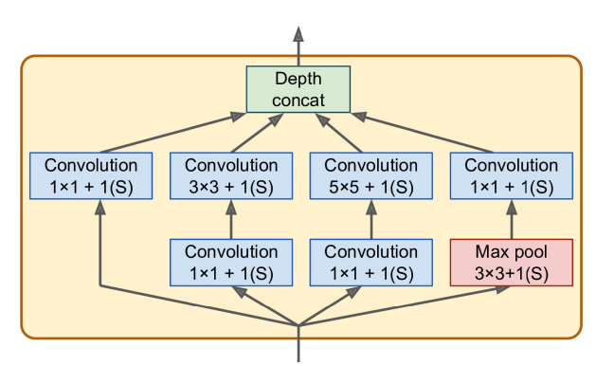
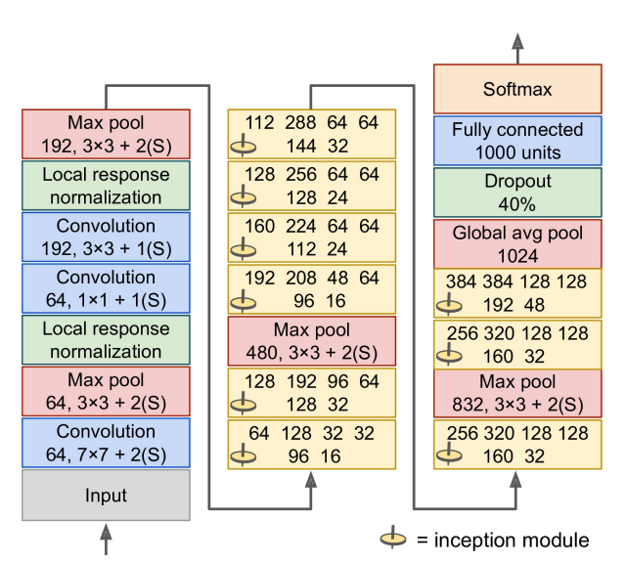
著名的CNN模型與架構- GoogLeNet
最重要的Inception Module
整體架構

Slide 28
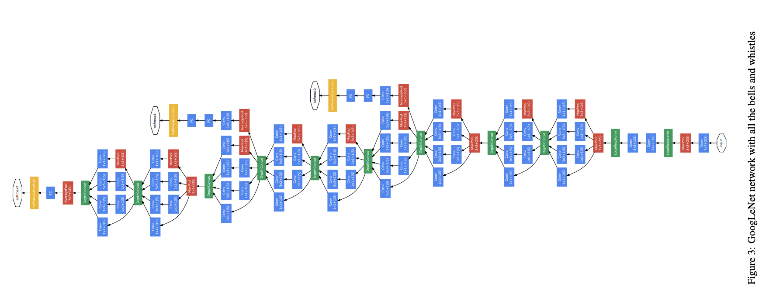
著名的CNN模型與架構-
GoogLeNet
https://paperswithcode.com/method/googlenet

Slide 29
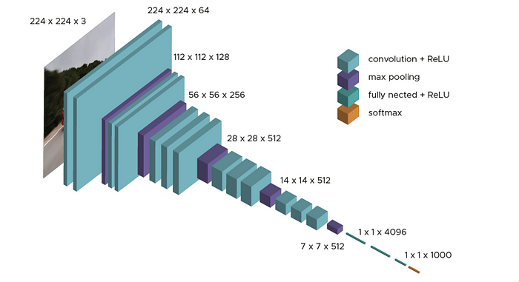
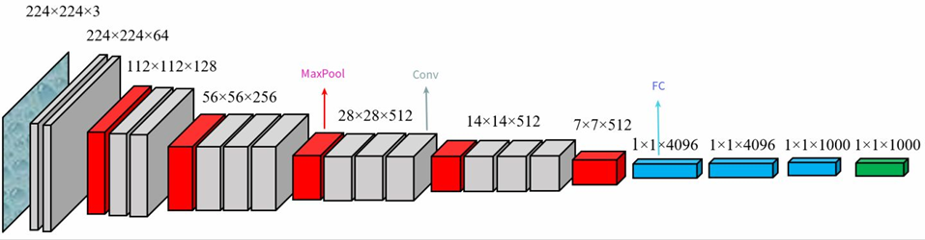
著名的CNN模型與架構- VGG
VGG (2014) ：https://arxiv.org/pdf/1409.1556.pdf
VGGNet 在 2014 年由牛津大學 Visual Geometry Group 提出，並在 ImageNet LSVRC 的分類競賽中獲得了第二名 (第一名是 GoogLeNet)
  VGGNet 比起 AlexNet 採用更深層的網路，特點是重複採用同一組基礎模組，並改用小卷積核替代 AlexNet 裡的中大型卷積核，其架構由 n 個 VGG Block 與3個全連接層所組成
https://medium.com/@ilaslanduzgun/create-vgg-from-scratch-in-pytorch-aa194c269b55

Slide 30
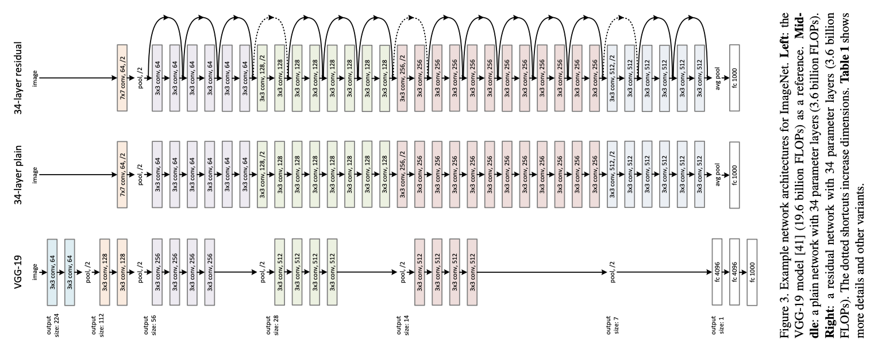
著名的CNN模型與架構- VGG, ResNet
https://paperswithcode.com/method/resnet

Slide 31
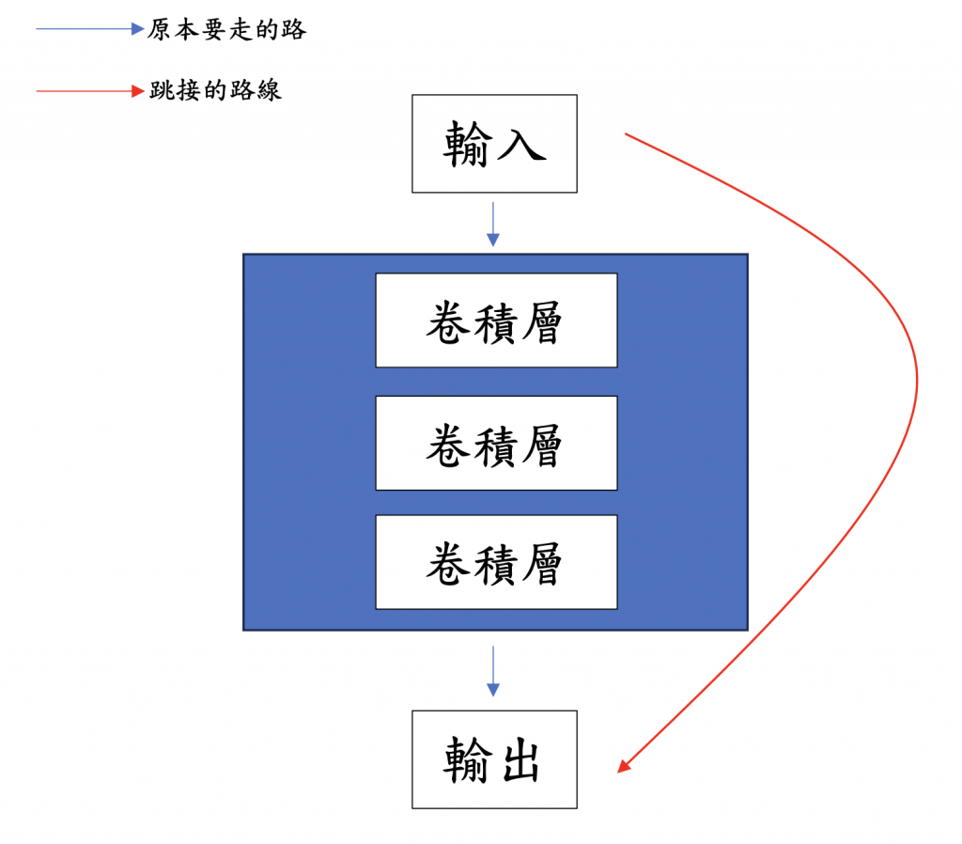
著名的CNN模型與架構- ResNet
殘差神經網路 (residual network)
  ResNet的關鍵是使用殘差模組 (residual module）或叫做殘差塊（Residual Blocks）的東西
  這些殘差包含了一個：跳躍連接（skip connections），允許部分運算輸入跳過一個或多個神經層、卷積層直接傳到輸出層。
  這樣的設計幫助我們在神經網路很多層下，也能夠容易訓練，減少梯度爆炸或是梯度消失。
Deep Residual Learning for Image Recognition：https://arxiv.org/abs/1512.03385

Slide 32
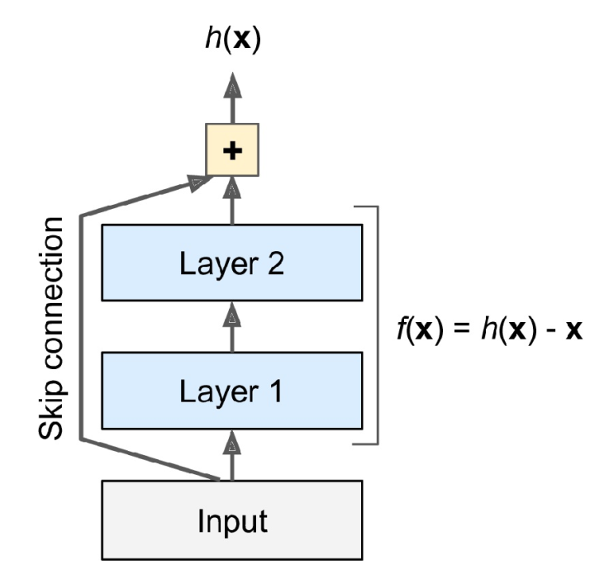
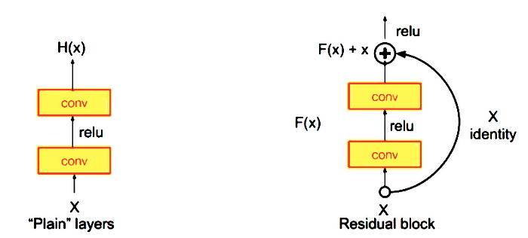
著名的CNN模型與架構- ResNet
Kaiming He et al. won the ILSVRC 2015 challenge using a Residual Network (or ResNet), that delivered an astounding top-five error rate under 3.6%.
The winning variant used an extremely deep CNN composed of 152 layers (other variants had 34, 50, and 101 layers).
It confirmed the general trend: models are getting deeper and deeper, with fewer and fewer parameters.
The key to being able to train such a deep network is to use skip connections (also called shortcut connections):
  the signal feeding into a layer is also added to the output of a layer located a bit higher up the stack.
  When training a neural network, the goal is to make it model a target
  function h(x). If you add the input x to the output of the network
  (i.e., you add a skip connection), then the network will be forced to
  model f(x) = h(x) – x rather than h(x).
  This is called residual learning

Slide 33
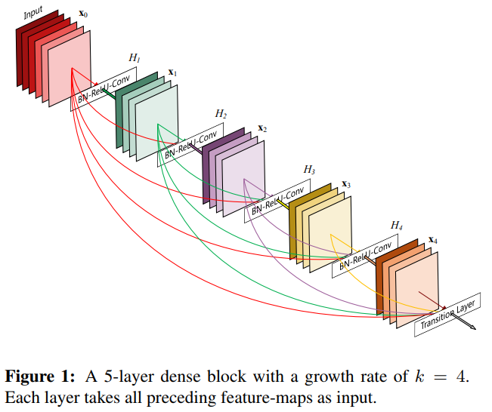
著名的CNN模型與架構- DenseNet (2016)
DenseNet
  如果卷積網路包含接近輸入的層和接近輸出的層之間有較短連接，則卷積網路可以更有效地進行訓練。
  DenseNet便是基於這樣想法而設計的，它以前饋方式(feed-forward)將每層連接到每個其他層。
  具有L層的傳統卷積網路具有L個連接
  每個層與其後一個層之間，又有 L(L + 1)/2
  個直接連接。
  對於每個圖層，所有前面的圖層的特徵圖
  都用作輸入，並且它自己的特徵圖也用作
  所有後續圖層的輸入

Slide 34
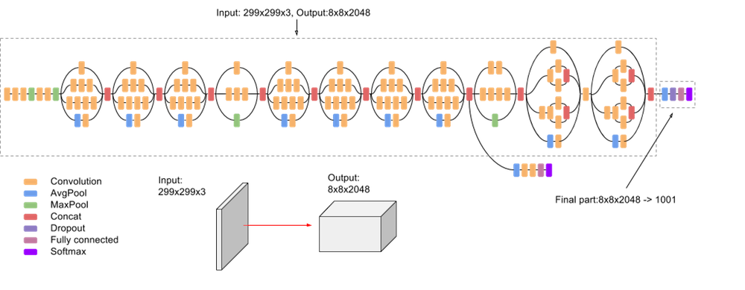
著名的CNN模型與架構- Inception V3
https://paperswithcode.com/method/inception-v3

Slide 35
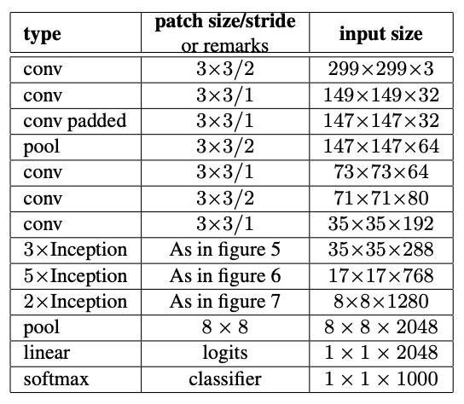
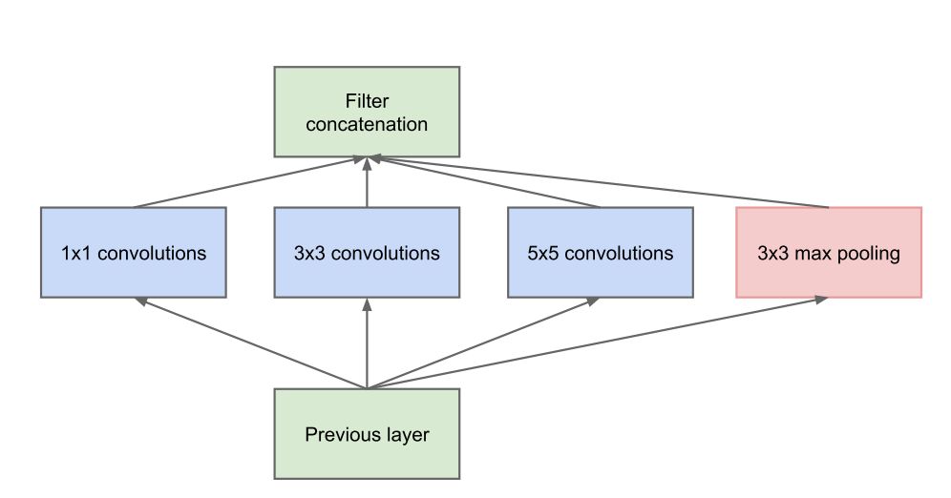
Pytorch支援的model
https://pytorch.org/vision/stable/models.html#classification
  包含AlexNet、GoogleNet、Inception、MobileNet、ResNet、VGG等著名模型
  以Inception V3為例
  透過載入一個已訓練
  好(pretrained)的模型
  透過transfer learning
  的概念來利用這個模
  型
from torchvision.models import inception_v3
inception = inception_v3(pretrained=True)
print(inception)
Inception

Slide 36

什麼是Batch Normalization
BN(Batch Normalization) 是由 Google 於 2015 年提出，是一個深度神經網路訓練的技巧，在輸入數據時，通常都會先將 Feature 做 Normalize 後再進行訓練，而 Batch Normalization 就是指在每一層輸入前都做一次 Feature Normalize
不但可以加快梯度下降的求解速度，而且在一定程度緩解了深層網絡中梯度消失的問題，使得訓練深層網路模型更加容易和穩定地進行梯度傳播。
https://www.kaggle.com/code/minhhngchong/cat-and-dog

Slide 37
Data Augmentation (資料擴增)
資料擴增是使用每一個訓練實例產生許多實際的變體，來人為地增加訓練組的大小。
可以有效降低過擬，所以它是一種正則化技術。
你產生的實例應該盡量真實，理想情況下，人類看到擴增過的訓練組裡面的圖像時無法分辦它是不是被擴增的。
例如，你可以對訓練組的每一張照片進行各種程度的平移、旋轉和縮放，並將產生的照片加入訓練組。
迫使模型對圖中物體的位置、方向和大小的變化更加寬容。為了讓模型更能夠容忍不同的光照條件，你也可以產生許多具有不同對比度的圖像。通常你也可以左右翻轉圖像（除了文字，以及其他不對稱的物體）。藉著結合這些轉換，你可以大幅提升訓練組的大小。
https://chih-sheng-huang821.medium.com/03-pytorch-dataaug-a712a7a7f55e

Slide 38
Data Augmentation (資料擴增)
Pytorch程式
IMG_WIDTH = 224
IMG_HEIGHT = 224
mean = [0.485, 0.456, 0.406]
std = [0.229, 0.224, 0.225]
from torchvision import transforms
transform = transforms.Compose([
transforms.Resize((IMG_HEIGHT, IMG_WIDTH)),
transforms.RandomResizedCrop(IMG_WIDTH),
transforms.RandomHorizontalFlip(),
transforms.ToTensor(),
transforms.Normalize(mean, std)
])

Slide 39
Visualizing Feature Maps using PyTorch
Feature maps are output: after applying a group of filters to the previous layer and we pass these feature maps to the next layer.
Each layer applies some filters and generates feature maps.
Filters are able to extract information like Edges, Texture, Patterns, Parts of Objects, and many more.
我們透過將feature maps的結果視覺化，來瞭解深度學習(這邊指的是CNN)學到那些filter，強化的特徵(或是模式，pattern)是什麼
https://colab.research.google.com/drive/1kyrRh3_wJnNoINdDDsJBuxDDOsTW-i_V?usp=sharing
https://ravivaishnav20.medium.com/visualizing-feature-maps-using-pytorch-12a48cd1e573
https://cs.nyu.edu/~fergus/papers/zeilerECCV2014.pdf
https://distill.pub/2017/feature-visualization/

Slide 40
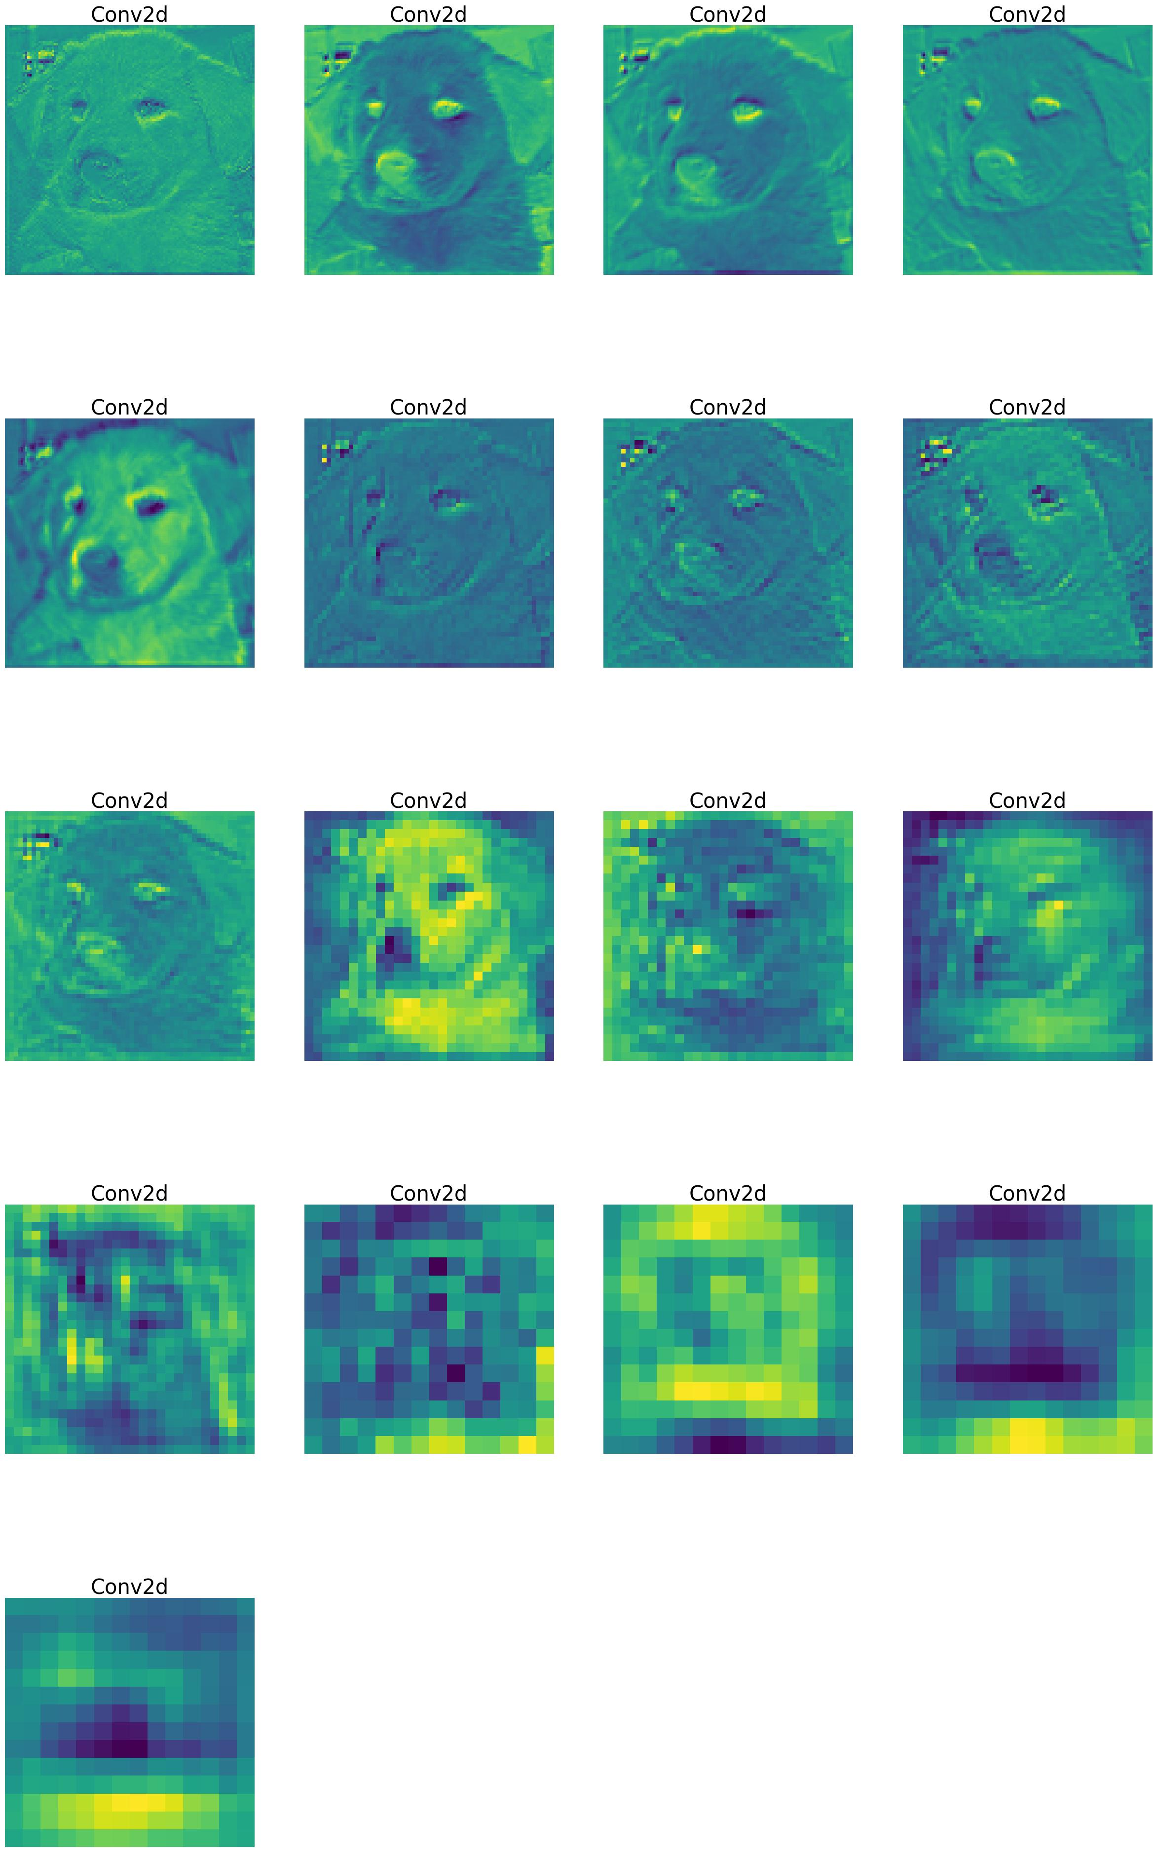
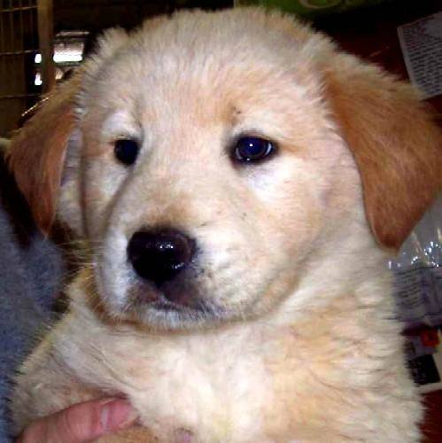
Visualizing Feature Maps using PyTorch

Slide 41
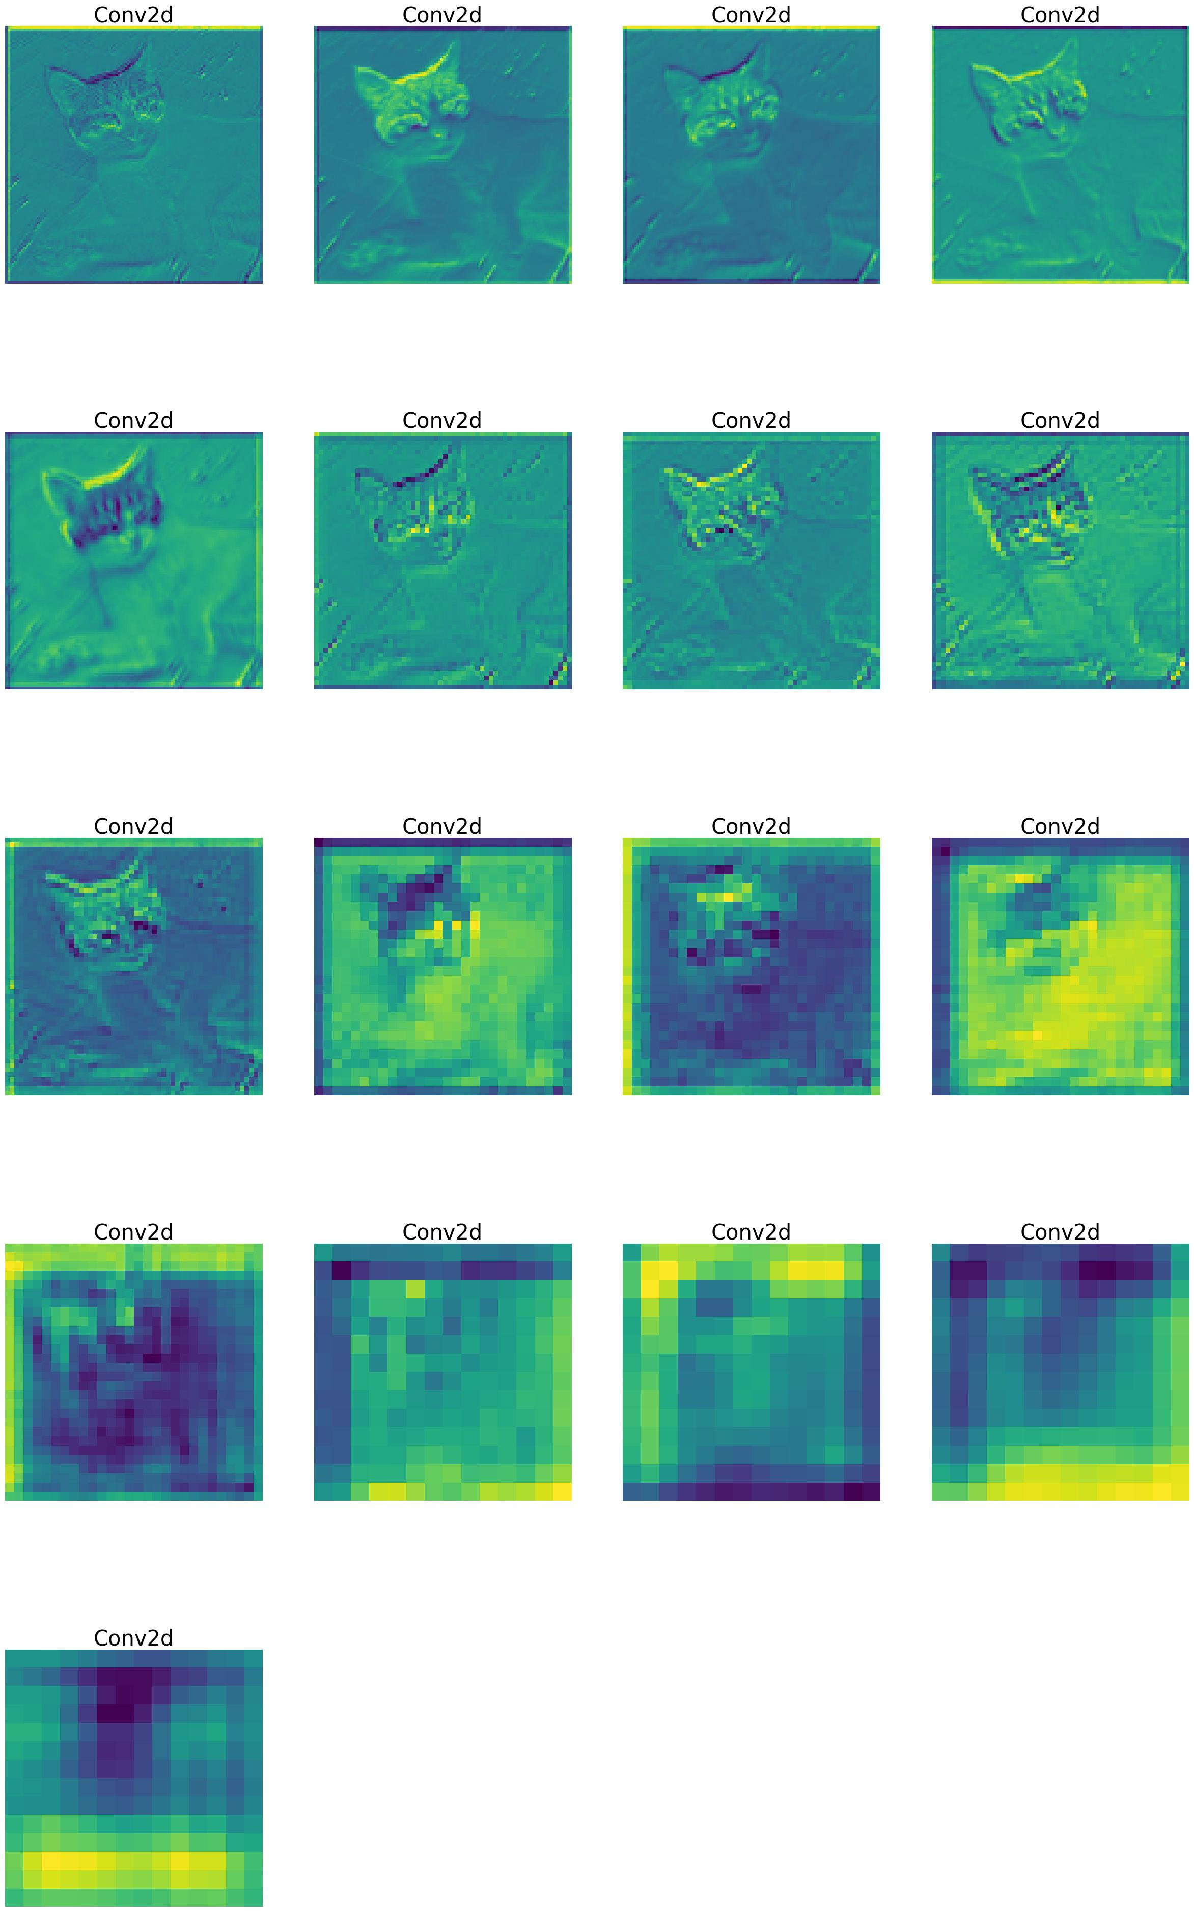
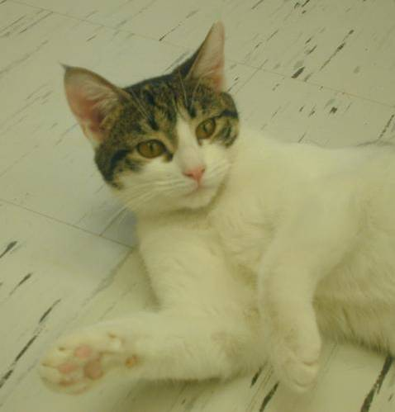
Visualizing Feature Maps using PyTorch

Slide 42
Implementation of Class Activation Map (CAM) with PyTorch
What is Class Activation Map (CAM) ?
  The paper Learning Deep Features for Discriminative Localization (https://arxiv.org/abs/1512.04150) introduce the concept Class Activation Map.
  A Class Activation map for a particular category indicates the particular region used by CNN to identify the output class.
The CNN model is composed of numerous convolutionary layers and we perform global average pooling just before the final output layer.
  To get the desired output, the resulting features are fed to a fully connected layer with softmax activation.
  By projecting the output layer weights back into the convolutionary maps derived from the last Convolution Layer the importance of the image regions is identifiable.
https://medium.com/intelligentmachines/implementation-of-class-activation-map-cam-with-pytorch-c32f7e414923

Slide 43
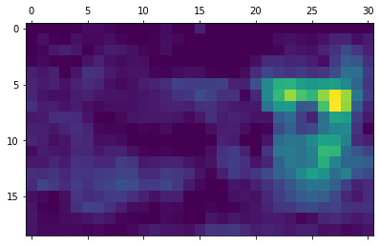
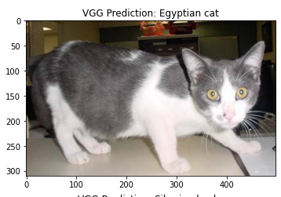
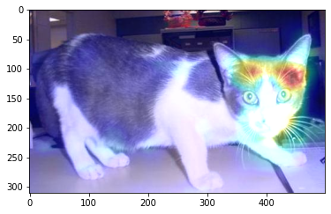
Implementation of Class Activation Map (CAM) with PyTorch
https://colab.research.google.com/drive/1c9MY4cUEwpgRj8bZ8VfFAL0IiHmmKLtx?usp=sharing

Slide 44
神經網路-非監督式學習

Slide 45

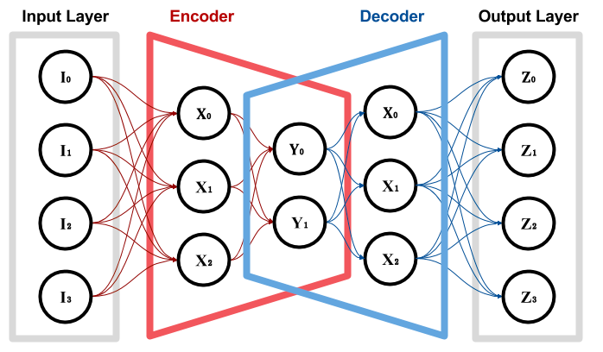
AutoEncoder自編碼器
Usually <784
NN
Encoder
code
AutoEncoder，直接的概念就是將一組數據輸入神經網路中，然後經過神經網路訓練後，最後得到的輸出數據跟輸入數據一模一樣。
整個自編碼器（ Autoencoder） 可以拆解成 編碼器 （Encoder） 和 解碼器（Decoder） 兩個神經網絡。
Encoder將原始數據，經過神經網路後，原始數據就會被壓縮成一個維度較小的向量(latent vector)
然後將該向量輸入解碼器中，還原成原始數據。
28 X 28 = 784
Learn together
NN
Decoder
code

Slide 46
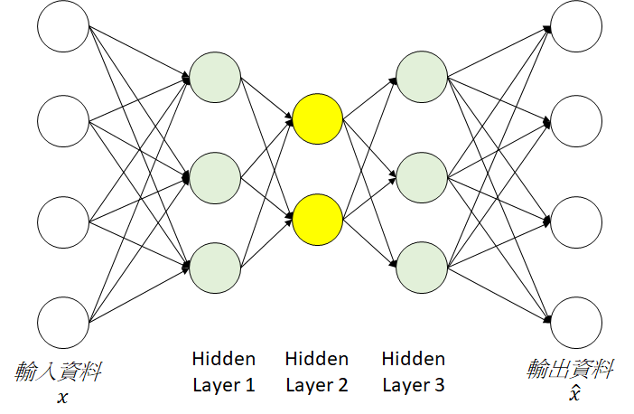
AutoEncoder自編碼器
當然，也可以讓整個類神經網路複雜一點，變成Stacked AutoEncoder，例如右圖
Autoencder可以做到如特徵學習
、資料生成、去除雜訊等
比方說黃色的點就像PCA一樣，
可以視為輸入資料的特徵值
比方說右圖的右半邊是
Decoder，假設會還原成手寫
數字
  那麼在黃色點的向量給予一些
  隨機的值會發生什麼事？

Slide 47
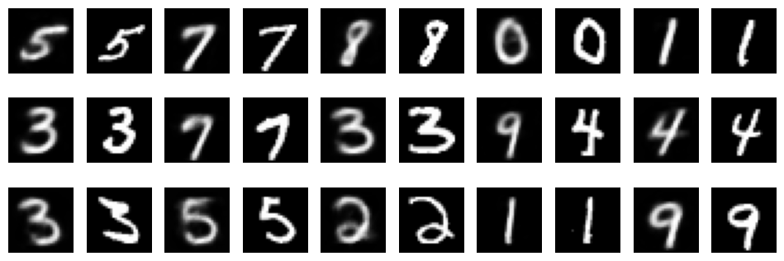
AutoEncoder自編碼器 https://www.kaggle.com/code/leonjye/autoencoder-mnist
class autoEncoder(nn.Module):
  def __init__(self):
    super(autoEncoder, self).__init__()
    self.encoder = nn.Sequential(
    nn.Linear(28 * 28, 128),
    nn.ReLU(True),
    nn.Linear(128, 64),
    nn.ReLU(True),
    nn.Linear(64, 12),
    nn.ReLU(True),
    nn.Linear(12, 3)
    )
    self.decoder = nn.Sequential(
    nn.Linear(3, 12),
    nn.ReLU(True),
    nn.Linear(12, 64),
    nn.ReLU(True),
    nn.Linear(64, 128),
    nn.ReLU(True),
    nn.Linear(128, 28 * 28),
    nn.Tanh()
    )
    def forward(self, x):
  x = self.encoder(x)
  x = self.decoder(x)
  return x
還原圖
原始圖

Slide 48
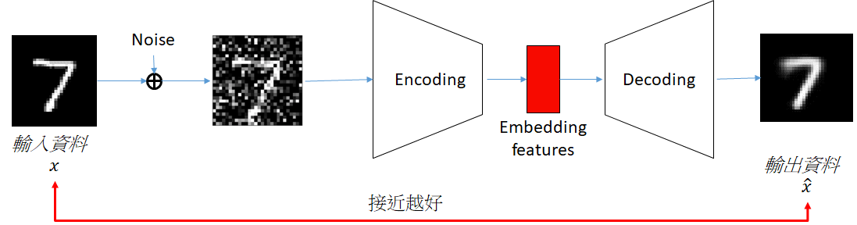
AutoEncoder自編碼器
或是我們把一張原圖加上隨機的雜訊後，希望自編碼器可以學習還原回原圖
https://chih-sheng-huang821.medium.com/pytorch%E6%89%8B%E6%8A%8A%E6%89%8B%E5%AF%A6%E4%BD%9C-autoencoder-f5a048fcab5b

Slide 49
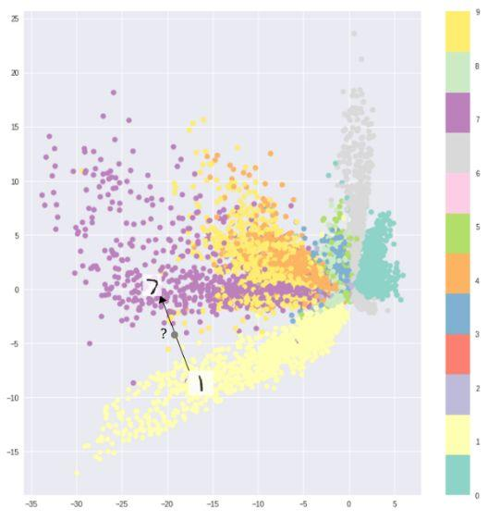
變分自動編碼器（variational autoencoder）
標準自編碼器面臨的問題
  標準自編碼器能學習生成緊湊的數據表達並重建輸入數據
  然而除了像去雜訊自編碼器等為數不多的應用外，它的應用卻極其有限。
  其根本原因在於自編碼器將輸入轉換為隱含空間中的表達並不是連續的，使得其中的插值和擾動難以完成。

Slide 50
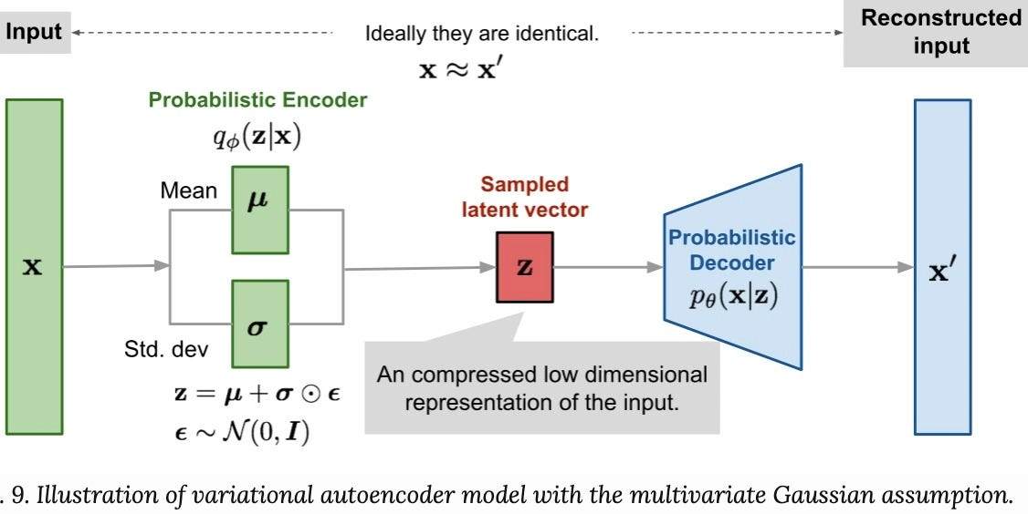
Variational AutoEncoder變分自編碼器
基本上AutoEncoder算出來的latent vector是不可控的，沒辦法控制的最大問題在於，如果想要用decoder去「生成」假的手寫數字是不太可能的
所以產生一個叫Variational Autoencoders (VAE)的架構
https://arxiv.org/pdf/1906.02691.pdf

Slide 51

變分自動編碼器（variational autoencoder）
變分自編碼器具有與標準自編碼器完全不同的特性，它的隱含空間被設計為連續的分布以便進行隨機採樣和插值，這使得它成為了有效的生成模型。
它通過很獨特的方式來實現這一特性，編碼器不是輸出先前的n維度向量而是輸出兩個n維矢量：分別是均值向量μ和標準差向量σ。
https://www.youtube.com/watch?v=YNUek8ioAJk&list=PLJV_el3uVTsPy9oCRY30oBPNLCo89yu49&index=26

Slide 52
Variational AutoEncoder變分自編碼器
VAE在Encoder的部分增加了一些跟平均數以及標準差的數學運算，而這樣的處理是為了達到最後模型的生成遵從高斯分佈
  也就是說AE無法達到最後資料生成的效果，但VAE可以。
input會在Encoder時進行兩部分的運算，一是進行平均數，二者是進行標準差後再經過指數函數，最後再將兩者進行相加。
因為VAE有在Encoder上加入這些數學運算，讓VAE及AE的Encoder/Decoder有類型上的不同，VAE是屬於probabilistic的（機率的） ; AE是屬於deterministic的（確定的）。可以想像成是數值型與類別型的差異，例如同樣是表達天氣狀況，probabilistic會表示今日下雨的機率是70%，deterministic會表示今日是雨天。
為什麼VAE可以具有生成資料的功能呢？是因為VAE 可以解讀latent vector中的每一個維度代表的意思，因此理論上是可以調整想要生成的資料。
https://medium.com/data-science-navigator/variational-autoencoder-6ec2342e7ad4

Slide 53
Variational AutoEncoder變分自編碼器
變分自動編碼器（VAE）的原始論文題為 "Auto-Encoding Variational Bayes"，由 Diederik P. Kingma 和 Max Welling 於 2014 年發表。(https://arxiv.org/abs/1312.6114)
VAE 為我們提供瞭解領域潛在表示(latent representation)的一種更靈活的方式。
基本思想很簡單：我們學習潛空間分佈的參數，並且從中採樣。
我們使用輸入數據並學習平均值和變異數向量，以便之後使用它們來採樣潛在變量，接著由解碼器進行解碼。
中間有一個稱為重新參數化技巧的東西。
它的工作方式如下：而不是從該區塊中獲得樣本，我們明確地學習平均值和變異數向量。

Slide 54
Variational AutoEncoder變分自編碼器
def encode(self, x):
  x = self.encoder(x)
  mean, logvar = self.mean_layer(x), self.logvar_layer(x)
  return mean, logvar
def reparameterization(self, mean, var):
  epsilon = torch.randn_like(var).to(device)
  # Returns a tensor with the same size as input that #is filled with random numbers
  # from a normal distribution with mean 0 and #variance 1.
  z = mean + var*epsilon
  return z
def decode(self, x):
return self.decoder(x)
def forward(self, x):
  mean, log_var = self.encode(x)
  z = self.reparameterization(mean, log_var)
  x_hat = self.decode(z)
  return x_hat, mean, log_var

Slide 55


VAE的latent space
因為latent space會學到把類似的圖形會聚在一起
假設我們把平均值跟標準差設定成-1.0~1.0之間，可以生成假的手寫數字圖形

Slide 56
參考資料
https://www.kaggle.com/code/leonjye/variational-autoencoder
https://blog.csdn.net/NBDwo/article/details/119743450
https://medium.com/@sofeikov/implementing-variational-autoencoders-from-scratch-533782d8eb95
https://towardsdatascience.com/understanding-variational-autoencoders-vaes-f70510919f73
https://tomohiroliu22.medium.com/%E6%B7%B1%E5%BA%A6%E5%AD%B8%E7%BF%92paper%E7%B3%BB%E5%88%97-04-variational-autoencoder-vae-a7fbc67f0a2
https://alu2019.home.blog/2021/05/07/math-ai-variational-autoencoder-vae-bian-fen-zi-b/?source=post_page-----6ec2342e7ad4--------------------------------
https://medium.com/@rekalantar/variational-auto-encoder-vae-pytorch-tutorial-dce2d2fe0f5f
https://avandekleut.github.io/vae/
KL divergence: https://jianjiesun.medium.com/dl-ml%E7%AD%86%E8%A8%98-%E4%B8%89-kl-divergence-cross-entropy-4b48810e0e90

Slide 57




生成對抗網路
Generative Adversarial Networks, GAN
https://thispersondoesnotexist.com/
https://machinelearningmastery.com/generative_adversarial_networks/
https://colab.research.google.com/github/tensorflow/docs/blob/master/site/en/tutorials/generative/dcgan.ipynb

Slide 58

生成對抗網路
GAN是由兩個神經網路所構成的，一個叫做Generator(生成器)另一個叫做Discriminator(判別器)。
Generator做的事情就是把一堆雜訊變成看起來很逼真的照片
Discriminator做的事情就是去判別說哪個是真的照片哪個是從Generator生成的假照片。
所以在訓練的過程中，Generator生成的照片會越來越逼真想辦法騙過Discriminator，而Discriminator也會想盡辦法去學習辨識真的和假的照片
兩個神經網路對抗的過程叫做Adversarial Learning。

Slide 59



生成對抗網路
https://colab.research.google.com/drive/1FHPZK3036m4zuHSM24p9kw9LaoG4H0gC?usp=sharing
手寫數字MNIST範例

Slide 60

生成對抗網路
使用卷積的GAN：Deep Convolution GAN (DCGAN)
https://arxiv.org/abs/1511.06434

Slide 61


生成對抗網路
https://www.kaggle.com/code/leonjye/anime-face-dcgan

